Slide 1
bwapp網站安全分析 與測試報告(1)
李佳諭

Slide 2
Agenda
bwapp
使用docker版的bwapp

Slide 3
bwapp

Slide 4
bwapp
https://www.itread01.com/p/668514.html
buggy web Application 這是一個集成了各種常見漏洞和最新漏洞的開源Web應用程式
目的是幫助網路安全愛好者、開發人員和學生發現並防止網路漏洞。
包含了超過100種漏洞，涵蓋了所有主要的已知Web漏洞，包括OWASP Top10安全風險，最重要的是已經包含了OpenSSL和ShellShock漏洞。

Slide 5
使用docker版的bwapp
建置步驟

Slide 6
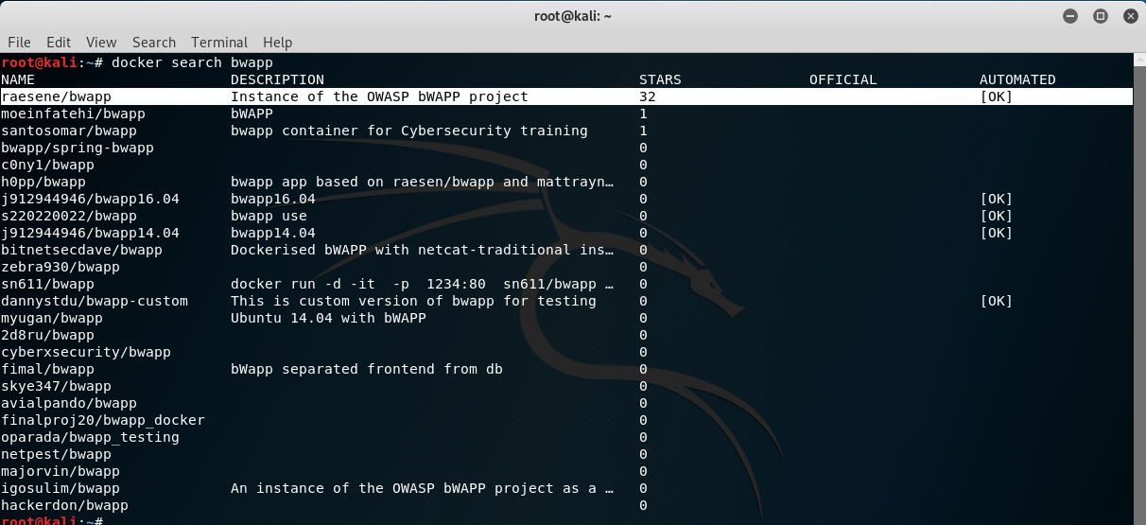
docker search bwapp

Slide 7
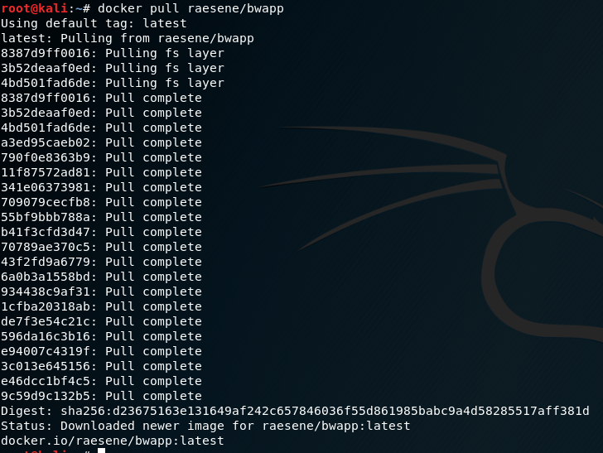
docker pull raesene/bwapp

Slide 8
docker run -d -p 8081:80 raesene/bwapp
docker ps

Slide 9
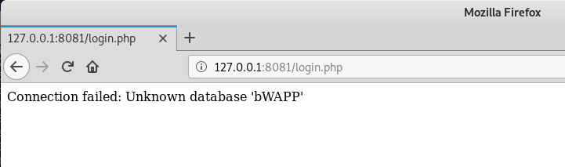
打開瀏覽器輸入127.0.0.1:8081

Slide 10
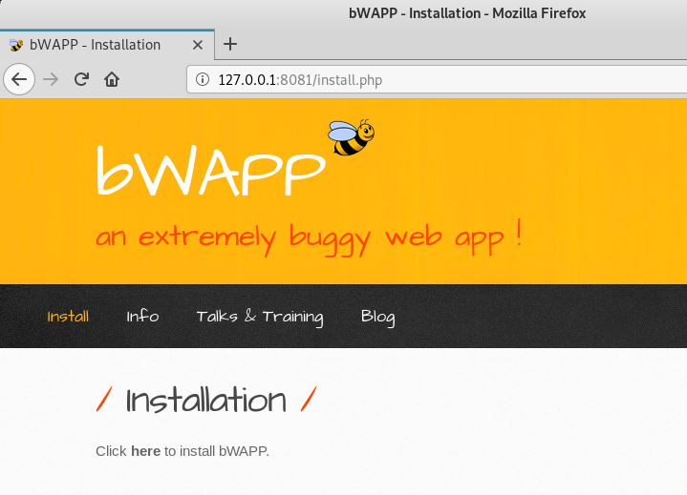
網址改成127.0.0.1:8081/install.php
點擊

Slide 11
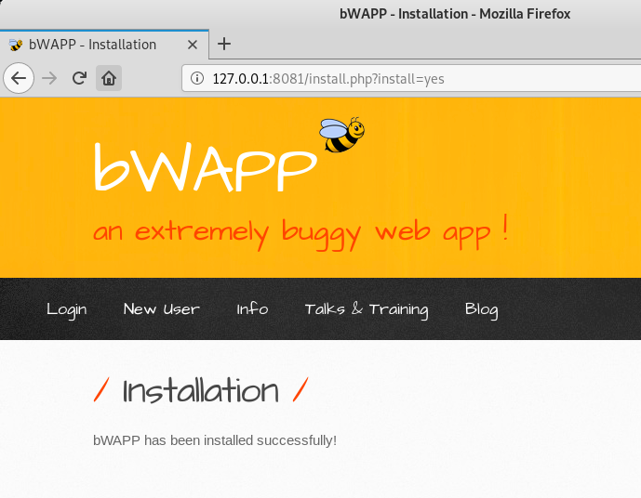

Slide 12
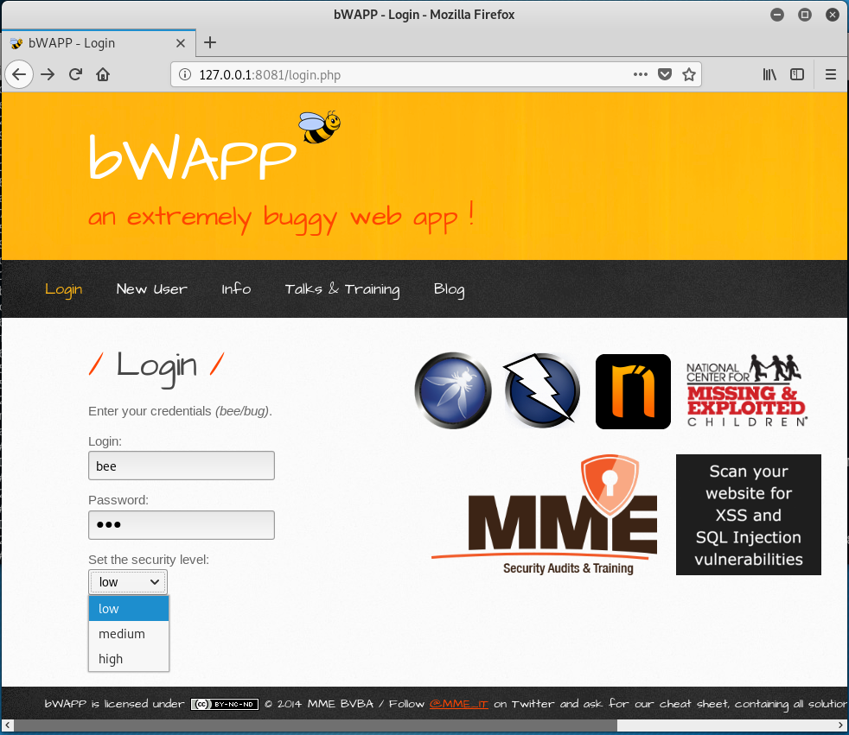
回到login頁面
帳: bee
密: bug

Slide 13
